Slide 1
Субъективный байесовский метод
Классические вероятностные фор-мулы Байеса были изменены и при-способлены к логическому выводу в инженерии знаний.
Рассмотрим вывод с помощью пра-вил, которые содержат степени надёж-ности, т.е. отношение между события-ми выражается «мягкой импликацией».
ЕСЛИ X ТО A С СИЛОЙ C.

Slide 2
Процесс вывода начинается с проверки гипотез, принимая их априорные вероятности. В дальней-шем происходит накопление инфор-мации о фактах, что находит своё отражение в изменении вероятностей событий сети. Эти изменения распро-страняются по сети от события к событию в соответствии со связями между событиями.

Slide 3
X
не X
НЕ
A
P
1 − P
P₁
X
X & Y & Z
P₂
Y
И
A
P = min(P_{i})
i
P₃
Z
P₁
X
X v Y v Z
P₂
Y
ИЛИ
A
P = max(P_{i})
i
P₃
Z

Slide 4
Пусть X’ – это показание, на основа-нии которого пользователь предпо-лагает присутствие X. Это приведёт к изменению вероятности для A на P(A|X’)
P(A|X) ≤ P(A|X’) ≤ P(A|X)

Slide 5
Продукционное правило
P(X) P(A)
P(A|X)
P(A|X)
X´
P(X|X´) P(A|X´)=?
Х А

Slide 6
Взаимосвязь P(A|X´) с P(X|X´)
при наличии неопределённости Х и Х
P(A|X´)
1
P(A|X)
P(A)
P(A|X)
P(X)
1
P(X|X´)

Slide 7
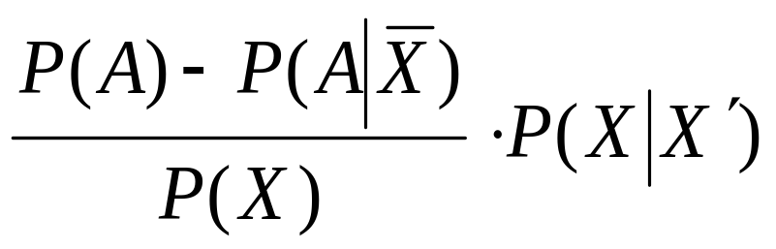
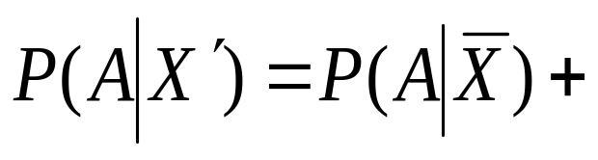
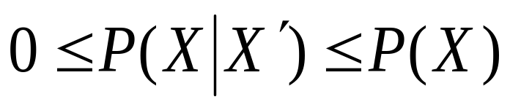
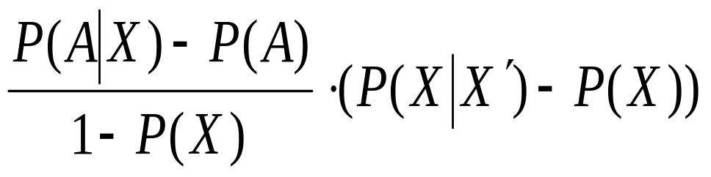
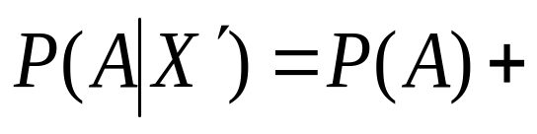
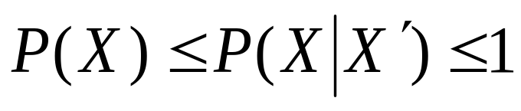
После линейной аппроксимации:
Формулы исключают распространение по
сети вывода ошибочных значений
вероятностей.

Slide 8
Такой же приём используется для согласования шкалы ответов пользователя с вероятностью P(X|X´) .
Принято: С – фактор определённости
С∈[-5 , +5]
C(X|X´) = 0 , если нет воздействия на
вероятность P(X|X´) =P(X)
C(X|X´) =+5 , принудительная установка
P(X|X´) =1
C(X|X´) =-5 , P(X|X´) =0

Slide 9
Связь показателя определённости с вероятностью.
C(X|X´)
Подтверждение
+5
+2
P(X|X´)
0
P(X)
1
-2
-5
Отрицание факта

Slide 10
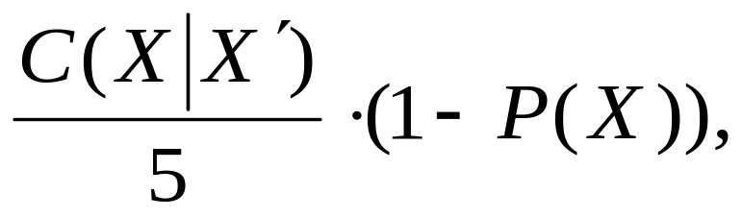
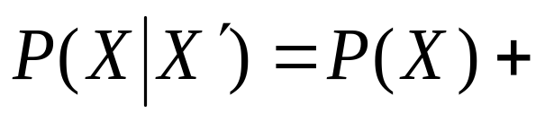
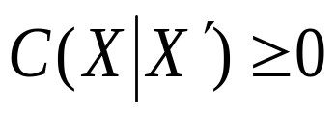
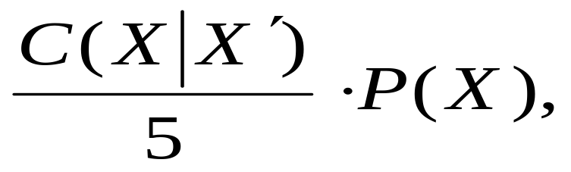
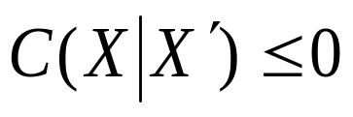
Аппроксимация даёт:
ЕСЛИ
ЕСЛИ

